Slide 1
載客熱點預測

Slide 2
問題：載客熱點預測
載客熱點預測係經由分析計程車乘客之歷史乘車時間與地點資料，預測未來特定時間、特定地點的乘車需求。
妥善運用合宜的預測模型可有效媒合司機與乘客、增加計程車載客率、降低乘客等車時間，進而減少道路上計程空車、降低空汙廢氣排放等，提升交通服務品質，做為發展與經營智慧城市之>重要參考。

Slide 3
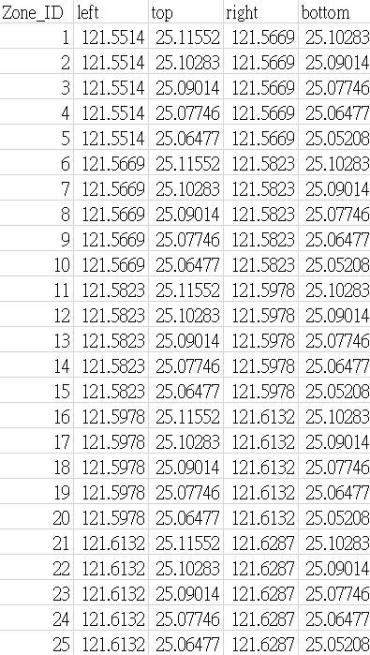
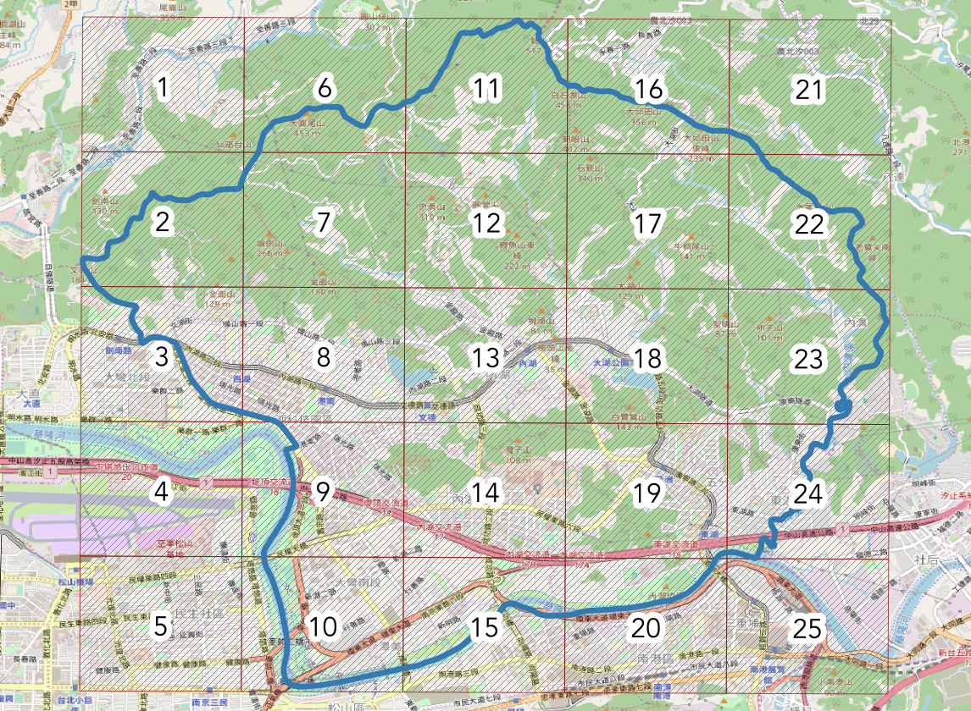
資料：載客熱點預測

Slide 4
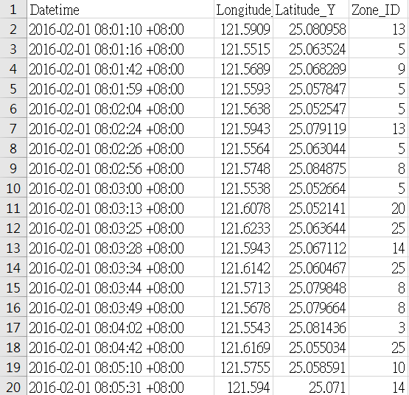
train_gps_points

Slide 5
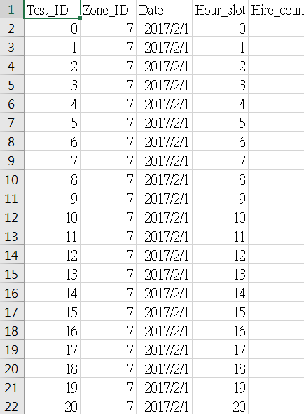
The purpose of the ML/DL model
train_hire_stats
test_hire_stats
Zone_ID | Date | Hour_slot | Hire_count
1 | 2016/2/1 | 0 | 0
1 | 2016/2/1 | 1 | 0
1 | 2016/2/1 | 2 | 0
1 | 2016/2/1 | 3 | 0
1 | 2016/2/1 | 4 | 0
1 | 2016/2/1 | 5 | 0
1 | 2016/2/1 | 6 | 0
1 | 2016/2/1 | 7 | 0
1 | 2016/2/1 | 8 | 0
1 | 2016/2/1 | 9 | 0
1 | 2016/2/1 | 10 | 0
1 | 2016/2/1 | 11 | 0
1 | 2016/2/1 | 12 | 0
1 | 2016/2/1 | 13 | 0
1 | 2016/2/1 | 14 | 1
1 | 2016/2/1 | 15 | 0
1 | 2016/2/1 | 16 | 0
1 | 2016/2/1 | 17 | 0
1 | 2016/2/1 | 18 | 2
1 | 2016/2/1 | 19 | 0
1 | 2016/2/1 | 20 | 2
1 | 2016/2/1 | 21 | 2
1 | 2016/2/1 | 22 | 2
1 | 2016/2/1 | 23 | 0

